Slide 1
第6章 多态性

Slide 2
本章知识点
多态性
继承层次结构中子类对象和父类对象间的关系
抽象类和抽象方法的声明和使用
接口的声明和实现
实现多态性的编程技术
final修饰符
内部类与事件处理
基本数据类型的包装类

Slide 3
6.1 多态
先来看一个例子，预测下程序运行的结果。
public class Animal {
public void move(){
System.out.println("我可以move...");
}
}
public class Bird extends Animal {
public void move(){
System.out.println("我在天空飞翔...");
}
public void singing(){
System.out.println("鸟儿会清脆地歌唱...");
}
}
public class Fish extends Animal{
public void move(){
System.out.println("我在水里游泳...");}
}

Slide 4
6.1 多态
先来看一个例子，预测下程序运行的结果。
public class Test {
public static void main(String[] args) {
Animal a1 = new Animal();
a1.move();
Animal a2 = new Bird(); //子类对象送给父类引用
a2.move();
Animal a3= new Fish();
a3.move();
}
}
我可以move...
我在天空飞翔...
我在水里游泳...

Slide 5
6.1 多态
多态性(Polymorphism)
在父类中定义的行为，被子类继承之后，表现出不同的行为。
效果：同一行为在父类及其各个子类中具有不同的语义。

Slide 6
6.1.1 多态性
引用变量既可以指向相同类型的类的对象，也可以指向该类的任何一个子类的对象。
向上转型：将子类对象直接赋值给父类引用的过程，不需要强制类型转换，由系统自动完成（已存在“is a”关系）
public class Test {
public static void main(String[] args) {
//子类对象送给父类引用
Animal a = new Bird();
……
}
}
Java语言中Object是所有类的直接或间接父类，也就是说，任何类型的对象都可以赋值给Object引用。

Slide 7

6.1.1 多态性
【说明 】如果把子类对象赋给父类引用（将子类对象当作父类对象看待），那么就只能调用父类中已有的方法。
人类
说话()
走路()
动物类Animal
move()
eat()
会讲Java课的老师
解答Java中的问题()
鸟类Bird
move()
sing()
Animal a = new Bird();
引用变量a可以调用的方法有哪些？

Slide 8
6.1.1 多态性
【说明 】如果子类把父类方法覆盖了，再把子类对象赋给父类引用，通过父类引用调用该方法时，调用的是子类重写之后的方法。
动物类Animal
move()
eat()
public class Test {
public static void main(String[] args) {
//子类对象送给父类引用
Animal a = new Bird();
a.move();
}
}
鸟类Bird
move()
sing()
Animal a = new Bird();
a.move()执行的是谁的move()方法？

Slide 9
6.1.1 多态性
举例
Bird b =new Bird("bird1", 4);
b.move();
b.sing();
b.eat();
动物类Animal
move()
eat()
Animal a1=new Animal("animal1",20);
a1.move();
a1.eat();
鸟类Bird
move()
sing()
Animal a2=new Bird("bird2",4);
a2.sing();
a2.eat();
a2.move();
子类对象赋给父类引用后的3个层次
//出错，父类中没有该方法
(1)父类中没有的方法(如sing()方法)不能调用。
//执行父类eat方法
(2)如果子类没有覆盖父类的方法(如eat()方法)，则调用父类的方法。
//执行子类move方法
(3)如果子类覆盖父类的方法(如move()方法)，则调用子类的方法。
Notes:
package chap7;
public class Animal {
private String name;
private int age;
public Animal(String name, int age){
this.name=name;
this.age = age;
}
public int getAge() {
return age;
}
public void setAge(int age) {
this.age = age;
}
public String getName() {
return name;
}
public void setName(String name) {
this.name = name;
}
public void move(){
System.out.println(name + " can move.");
}
public void eat()
{
System.out.println(name+ " can eat.");
}
}
package chap7;
public class Bird extends Animal{
public Bird(String name, int age){
super(name, age);
}
public void move(){
System.out.println(getName() + " is flying!");
}
public void sing(){
System.out.println(getName() + " is sing!");
}
}
package chap7;
public class Test {
public static void main(String args[]){
Bird b =new Bird("bird1",21);
b.move();
Animal a1=new Animal("animal1",20);
a1.move();
Animal a2=new Bird("bird2",22); //自动类型转换，从小范围到大范围
a2.move(); //可以调用，定理１,被重载
//a2.sing(); //不可以调用
}
}

Slide 10
6.1.2 静态绑定和动态绑定
静态绑定技术：编译器
动态绑定技术： Java虚拟机实现，多态的基础
Java中只要类之间满足继承关系、子类重写了父类的方法、父类引用子类对象3个条件，动态绑定就会放生，从而实现多态。

Slide 11
6.1.2 静态绑定和动态绑定
动态绑定的作用：无需对现存的代码进行修改，就可以对程序进行扩展。
举例
动物类Animal
move()
eat()
鸟类Bird
move()
sing()
鱼类 Fish
move()
Notes:
class TestAnimal {
public static void main(String args[]){
Bird bird =new Bird("bird1",21);
test(bird);
Horse horse=new Horse(“horse",3);
test(horse);
}
public static void test1(Bird animal){
animal.move(); //可以调用，定理１,被重载
}
public static void test2(Horse animal){
animal.move();
}
public static void test3(Animal animal){
animal.move();
}
}

Slide 12
6.1.3 instanceof运算符
Java编译器允许在具有直接或间接继承关系的类之间进行类型转换。
子类对象->父类引用(向上转型)
父类引用->子类引用(向下转型)
动物类Animal
move()
eat()
向上转型
向下转型
鸟类Bird
move()
sing()

Slide 13
6.1.3 instanceof运算符
向下转型
必须使用强制类型转换
必须在有意义的情况下进行，即强转必须是合理的
编译器对于强制类型转换采取的是一律放行的原则（只检查语义）
Bird bird = (Bird) xxx;
无论xxx是哪种类型，编译器都不会报错。
Animal animal = new Animal();
Bird bird = (Bird)animal;
编译无错，运行出错， ClassCastException异常

Slide 14
6.1.3 instanceof运算符
instanceof运算符用来保证强制转化的合理性。
引用类型变量 instanceof 类名
用于判断引用变量指向的对象是否是后面类或其子类的实例。若是，返回true，否则返回false。

Slide 15
6.1.3 instanceof运算符
Animal a=new Fish();
Animal b=new Bird();
Animal c=new Animal();
if( a instanceof Animal) ?
if( b instanceof Animal) ?
if( c instanceof Animal) ?
if( a instanceof Bird) ?
if( b instanceof Fish) ?
if( c instanceof Fish) ?
动物类Animal
move()
eat()
鸟类Bird
move()
sing()
鱼类 Fish
move()
Notes:
Animal a=new Fish();
Animal b=new Bird();
Animal c=new Animal();
if( a instance of Animal) true 自动转换
if( b instance of Animal) true
if( c instance of Animal) true
if( a instance of Bird) false
if( a instance of Fish) true
if( c instance of Fish) false

Slide 16
6.1.3 instanceof运算符
将父类引用强制转换为其子类类型（向下转型）之前，一定要用instanceof判断其指向的对象是否是其某个子类类型，是的情况下在执行强转。
Animal a2=new Bird();
//子类对象送给父类引用,向上转型
If(a2 instanceof Bird){
((Bird)a2).singing();
//父类引用变成子类引用，强制转换,向下转型
Notes:
Animal a=new Fish();
Animal b=new Bird();
Animal c=new Animal();
if( a instance of Animal) true 自动转换
if( b instance of Animal) true
if( c instance of Animal) true
if( a instance of Bird) false
if( a instance of Fish) true
if( c instance of Fish) false

Slide 17
6.1.3 instanceof运算符
【例6-1】在Employee类中重写java.lang.Object中的equals()方法。
设有员工Employee类，包含工号id、姓名name、工资salary等属性。当工号id与姓名name均相同时，两个对象相等。
Object类中的equals()方法
public boolean equals(Object obj){
return this==obj;
}
功能：比较参数所指定的对象是否与当前对象“相等”。
对于任何非空引用变量x 和 y，当且仅当 x 和 y 引用同一个对象时，此方法返回 true。

Slide 18
6.1.3 instanceof运算符
public class EqualsTest {
public static void main(String[] args) {
Employee e1=new Employee();
e1.setId("001");
e1.setName("zhang");
Employee e2= e1;
System.out.println(“e1:"+e1);
System.out.println(“e2:"+e2);
System.out.println(“e1==e2?"+e1.equals(e2));
}
}
public boolean equals(Object obj) {
return (this == obj);
}
Employee e3 = new Employee (“001”,"zhang");
System.out.println(“e3:"+e3);
System.out.println(“e1==e3?"+e1.equals(e3));
如何利用equals()方法比较对象的内容？

Slide 19
6.1.3 instanceof运算符
public class EqualsTest {
public static void main(String[] args) {
Employee e1=new Employee (”001”,“zhang”);
Employee e2=new Employee (”001”,“zhang”);
System.out.println("e1==e2?"+e1.equals(e2));
}
}
Employee类对象相等的条件是Id和name都相同。
public boolean equals(Object obj) {
return (this == obj);
}
动态绑定
public boolean equals(Object obj){
if( obj instanceof Employee ){
Employee e = (Employee )obj;
return this.name.equals(e.name) && this.id.equals(e.id);
}
return false;
}
向下转型
Notes:
public boolean equals(Object obj){
if(obj instanceof Person){ //向下转型
Person p = (Person)obj;
return this.name.equals(p.name) && age==p.age;
}else{
return false;
}
}
注意：当equals方法被重写时，通常有必要重写该类的 hashCode() 方法，以维护 hashCode() 方法的常规协定，该协定声明相等对象必须具有相等的哈希码。
********《集合》中必须重写。************

Slide 20
6.2 抽象类和抽象方法
6.2.1 抽象类及抽象方法的定义
6.2.2 为什么设计抽象类
6.2.3 开闭原则

Slide 21
6.2.1 抽象类及抽象方法的定义
抽象类：至少包含一个抽象方法的类。
抽象方法：没有实现的方法，由abstract修饰。它的实现交给子类根据自己的情况去实现。
public abstract class Animal {
private String name;
public abstract void move(); //抽象方法
public Animal() { //构造方法，抽象类中可以有构造方法
}
public String getName(){ //非抽象方法，抽象类中可以有非抽象方法
return this.name;
}
}
抽象类的子类必须实现父类的所有抽象方法后才能实例化，否则这个子类仍是抽象类，抽象类不能被实例化。

Slide 22
6.2.1 抽象类及抽象方法的定义
【练习】完成如下代码的设计。
抽象类 Shape
name
抽象方法 getArea()
Shape()
Shape(String)
getName()
圆 Circle
r
getArea()
Circle(String, double)
圆 Circle
r
getArea()
Circle(String, double)
矩形 Rectangle
length, width
getArea()
Rectangle(String, double,double)
矩形 Rectangle
length, width
getArea()
Rectangle(String, double,double)

Slide 23
6.2.1 抽象类及抽象方法的定义
向上转型
向上转型
public class Test {
public static void main(String[] args) {
Shape shape;
shape = new Circle("circle", 5);
System.out.println(shape.getName()+":"+shape. getArea());
shape = new Rectangle("rect",10,8);
System.out.println(shape.getName()+":"+shape. getArea());
}
}
多态
多态

Slide 24
6.2.2 为什么设计抽象类
我们可以构造出一组行为的抽象描述，但是这组行为却能够有任意个可能的具体实现方式。这个抽象描述就是抽象类，而这一组任意个可能的具体实现则由所有可能的派生类表现。

Slide 25
6.2.3 开闭原则
开闭原则OCP（Open-Closed Principle）
面向对象设计的一个最核心的原则
对于扩展是开放的，对于修改是关闭的
一个程序员累昏倒了，在医院昏迷了好几天，家人哭的稀里哗啦的，老婆孩子在旁边怎么叫就是不醒。
一天他同事来看他，第一句话就是对着躺在病床上的他说：需求又变了。
奇迹发生了，那个程序员一下从病床上做起来了。

Slide 26
6.2.3 开闭原则
【例6-2】为某个系统设计方案，要求能显示各种类型的图表，如饼图和柱状图等。
if(type.equalsIgnoreCase("pie")){
PieChart chart = new PieChart();
chart.display();
}else if(type.equalsIgnoreCase("bar")){
BarChart chart = new BarChart();
chart.display();

Slide 27
6.2.3 开闭原则
新的需求：增加显示一种新的图表--折线图。
方案一在设计好折线图类LineChart后，需要修改ChartDisplay类的display()方法的源代码，增加新的判断逻辑：
违反了开闭原则，没有实现对修改是关闭的
if(type.equalsIgnoreCase("pie")){
PieChart chart = new PieChart();
chart.display();
}else if(type.equalsIgnoreCase("bar")){
BarChart chart = new BarChart();
chart.display();
} else if(type.equalsIgnoreCase("line")){
LineChart chart = new LineChart();
chart.display();
}

Slide 28
6.2.3 开闭原则
方案二

Slide 29
6.2.3 开闭原则
package chap6.example.ex2.ocp2;
public class ChartDisplay {
private AbstractChart chart;
public void setChart(AbstractChart chart) {
this.chart = chart;
}
public void show(){
chart.display();
}
}
package chap6.example.ex2.ocp2;
public class Client {
public static void main(String[] args){
ChartDisplay chartDisplay = new ChartDisplay();
PieChart pie = new PieChart();
chartDisplay.setChart(pie);
chartDisplay.show();
BarChart bar = new BarChart();
chartDisplay.setChart(bar);
chartDisplay.show();
}
}

Slide 30
6.2.3 开闭原则
package chap6.example.ex2.ocp2;
public abstract class AbstractChart {
public abstract void display();
}
package chap6.example.ex2.ocp2;
public class BarChart extends AbstractChart{
public void display() {
System.out.println("display a bar chart...");
}
}
package chap6.example.ex2.ocp2;
public class PieChart extends AbstractChart{
public void display() {
System.out.println("display a pie chart...");
}
}

Slide 31
6.3 接口
6.3.1 接口的定义和实现
6.3.2 接口与抽象类的区别

Slide 32
6.3.1 接口的定义和实现
接口
接口由常量和一组抽象方法组成。
抽象类中的所有数据成员都是final，所有成员方法都是抽象的，这个抽象类就是接口。
接口支持多重继承。
一个类可以同时实现多个接口。
一个接口可以同时继承自多个接口(不会产生二义性)。

Slide 33
6.3.1 接口的定义和实现
指出下面代码中错误的部分。
public interface Introduce {
public String detail();
public void introduction(){
detail();
}
private void showMessage();
void speak();
}
Java接口中不能有方法实现
Java接口中的方法必须是public

Slide 34
6.3.1 接口的定义和实现
定义接口的一般格式
[public] interface 接口名 [extends 父接口名列表]{
[public] [final] [static] 类型 常量名=常量值；
[public ] [abstract] 返回类型 方法名(参数列表) ;
}
public interface ChineseEmployee {
String nationality="Chinese"; //public static final
double pay(); //abstract
}

Slide 35
6.3.1 接口的定义和实现
接口的实现
[修饰符] class 类名 implements 接口1，接口2…
public interface PCI {
public static final int bits=64;
public void start();
public void stop();
}
class SoundCard implements PCI{
public void start() {
System.out.println("Du du...");
}
public void stop() {
System.out.println("soundCard stop...");
}
}

Slide 36
6.3.1 接口的定义和实现
如果一个类实现一个接口，且实现接口中声明的所有方法时，那么这个类才是具体的类；否则它还是一个抽象的类。
父 | 子 | 关键字 | 关系
类 | 类 | extends | 单一
接口 | 类 | implements | 多重
接口 | 接口 | extends | 多重
类 | 接口 | 不存在

Slide 37
6.3.1 接口的定义和实现
【例6-3】为一个用户管理系统的前台管理设计抽象接口层，并写一个实现类。
package chap6.example.ex3;
public interface UserDao {
public boolean addUser(User user);
public User getUser(String userName,String password);
}

Slide 38
6.3.1 接口的定义和实现
package chap6.example.ex3;
public class User {
private String userName;
private String password;
public User(String userName, String password) {
super();
this.userName = userName;
this.password = password;}
public String getUserName() {
return userName;}
public void setUserName(String userName) {
this.userName = userName;}
public String getPassword() {
return password;}
public void setPassword(String password) {
this.password = password;}
}

Slide 39
6.3.1 接口的定义和实现
package chap6.example.ex3;
public class UserDaoForArray implements UserDao{
private User[] data;
private int count=0;
public UserDaoForArray(){data=new User[10];}
public boolean addUser(User user) {
if(count==data.length){return false;} //用户上限已达到
//查找用户是否已存在
for(int i=0; i<count; i++){
if(data[i].getUserName().equals(user.getUserName())){
return false;}
}
//添加新用户
data[count]=user;
count++;
return true;
}

Slide 40
6.3.1 接口的定义和实现
public User getUser(String userName, String password) {
for(int i=0;i<count;i++){
if(data[i].getUserName().equals(userName) && data[i].getPassword().equals(password) ){
return new User(userName, password);
}
}
return null;
}
}

Slide 41
6.3.2 接口与抽象类的区别
抽象类和接口是支持开闭原则中抽象层定义的两种机制
区别1（次要）：
从语法层面上抽象类和接口的区别很明显，抽象类可以有非常量的数据成员，也可以有非抽象的方法，甚至它可以有构造方法（虽然抽象类不能创建实例，但是构造方法为其子类对象的创建做好准备）；
而接口只能有静态、常量的数据成员，只能有抽象方法，不能有构造方法。
抽象类支持单继承；接口支持多继承。

Slide 42
6.3.2 接口与抽象类的区别
区别2（次要）：从编程的角度看，抽象类中的非抽象方法可以定义对象的默认行为方式，而接口中的方法永远只有一个驱壳，没有行为方式。
区别3（主要）：面向对象的设计实际是看世界的一个过程，所以设计理念上的区别才是抽象类和接口的本质不同。抽象类表示“is a”关系，接口表示“like a”关系。

Slide 43
6.3.2 接口与抽象类的区别
【例6-4】门和报警门的设计。
假设在问题领域中有一个关于门Door的抽象概念，该Door具有两个动作open和close。
使用抽象类作为中间层
或者使用接口作为中间层
public abstract class Door {
public abstract void open();
public abstract void close();
}
public interface Door {
public void open();
public void close();
}

Slide 44
6.3.2 接口与抽象类的区别
需求变化：
要求Door还要具有报警的功能，该如何设计类结构呢？
在Door的定义中把Door概念本身固有的行为方法（open()和close()）和另外一个概念“报警器”的行为方法（alarm()）混在了一起，使那些仅仅依赖于Door这个概念的模块会因为“报警器”的改变（例如修改alarm()方法的参数）而改变。
public abstract class Door {
public abstract void open();
public abstract void close();
public abstract void alarm();
}
public interface Door {
public void open();
public void close();
public void alarm();
}

Slide 45
6.3.2 接口与抽象类的区别
抽象类表示“is a”关系，接口表示“like a”关系。
public abstract class Door {
public abstract void open();
public abstract void close();
}
interface Alarm{
void alarm();
}
class AlarmDoor extends Door implements Alarm{
public void open(){
}
public void close(){
}
public void alarm(){
}
}

Slide 46
6.4 面向接口编程
6.4.1 案例分析
6.4.2面向接口编程的代码组织

Slide 47
6.4.1 案例分析
【例6-5】现要开发一个应用，模拟移动存储设备的读写，即模拟计算机与U盘、移动硬盘、MP3等设备间的数据交换。
现已确定有U盘、移动硬盘、MP3播放器三种设备，但以后可能会有新的移动存储设备出现，所以数据交换必须有扩展性，保证计算机能与目前未知、而以后可能会出现的存储设备进行数据交换。

Slide 48
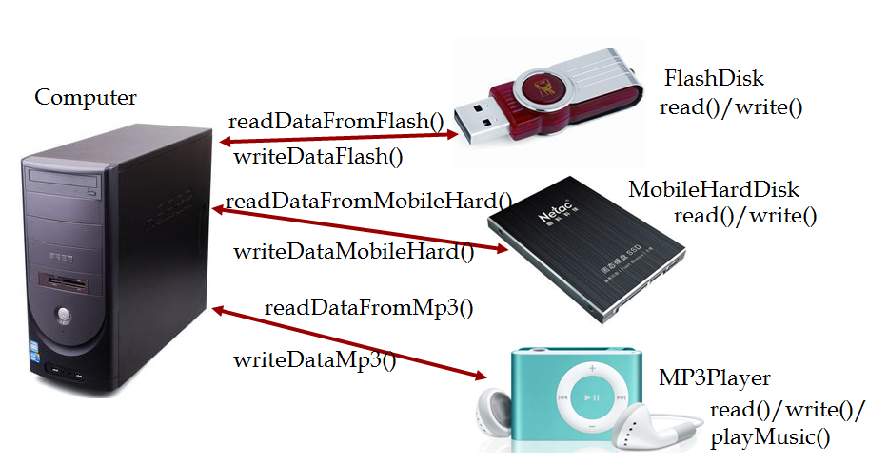
6.4.1 案例分析
方案一：分别定义U盘FlashDisk类、移动硬盘MobileHardDisk类、MP3播放器MP3Player类，实现各自的read()和write()方法。然后在Computer类中实例化上述三个类，为每个类分别定义读、写方法。

Slide 49
6.4.1 案例分析
public class FlashDisk{
public void read() {
System.out.println("Reading from FlashDisk……");
}
public void write() {
System.out.println("Writing to FlashDisk……");
}
}
public class MobileHardDisk{
public void read() {
System.out.println("Reading from MobileHardDisk……");
}
public void write() {
System.out.println("Writing to MobileHardDisk");
}
}

Slide 50
6.4.1 案例分析
public class MP3Player{
public void read() {
System.out.println("Reading from MP3Player……");
}
public void write() {
System.out.println("Writing to MP3Player……");
}
public void playMusic(){
System.out.println("play music……");
}
}

Slide 51
6.4.1 案例分析
public class Computer {
public void readDataFromFlash(){
FlashDisk fd = new FlashDisk();
fd.read(); }
public void writeDataFlash(){
FlashDisk fd = new FlashDisk();
fd.write();}
public void readDataFromMobileHard(){
MobileHardDisk mhd = new MobileHardDisk();
mhd.read();}
public void writeDataMobileHard(){
MobileHardDisk mhd = new MobileHardDisk();
mhd.write();}
public void readDataFromMP3(){
MP3Player mp3 = new MP3Player();
mp3.read();}
public void writeDataMp3(){
MP3Player mp3 = new MP3Player();
mp3.write();}
}

Slide 52
6.4.1 案例分析
public class Client {
public static void main(String[] args) {
Computer computer= new Computer();
computer.readDataFromFlash();
computer.readDataFromMobileHard();
computer.readDataFromMP3();
}
}

Slide 53




6.4.1 案例分析
接口IMobileStorage
方案二：
readData()
FlashDisk
Computer
writeData()
read()/write()
MobileHardDisk
read()/write()
MP3Player
read()/write()/playMusic()
未知设备

Slide 54
6.4.1 案例分析
面向接口编程：
对系统架构分层：底层、中间层（接口层）、顶层
底层仅向顶层提供接口层的功能，顶层不依赖于底层，只依赖接口层。
底层改变时，只要接口层不变，顶层无需更改，符合开闭原则。

Slide 55
6.4.2 面向接口编程的代码组织
应用层
接口
底层

Slide 56
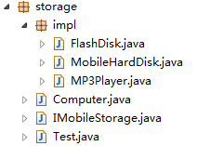
6.4.2 面向接口编程的代码组织
包结构
第二步，编写底层各实现类，实现接口中的方法，直接操作底层数据（接口的实现类通常放在接口的子包中，命名为“impl”）。
2
第三步，编写应用层Computer类，依赖接口完成业务逻辑，屏蔽底层的实现。
（1）将接口引用变量作为应用层的数据成员。
（2）定义构造方法或set方法对接口数据成员初始化。
（3）封装应用层的业务行为方法，通过接口成员调用接口中的方法实现业务逻辑。
3
1
第一步，编写中间层接口IMobileStorage，定义方法，即系统的行为模型。
4
第四步，编写测试类Test，在main()方法中创建接口的实现类对象，传递给应用层实例，应用层实例调用应用层业务方法完成任务。

Slide 57
6.4.2 面向接口编程的代码组织
1. 接口 IMobileStorage 类
package chap6.example.ex5.v2;
public interface IMobileStorage {
void read();
void write();
}

Slide 58
6.4.2 面向接口编程的代码组织
2. 应用层Computer 类
package chap6.example.ex5.v2;
public class Computer {
private IMobileStorage usbDriver;
public IMobileStorage getUsbDriver() {
return usbDriver;}
public void setUsbDriver(IMobileStorage usbDriver) {
this.usbDriver = usbDriver;}
public Computer(IMobileStorage usbDriver) {
this.usbDriver = usbDriver;}
public Computer() {}
public void readData(){
usbDriver.read();
}
public void wrietData(){
usbDriver.write();
}
}

Slide 59
6.4.2 面向接口编程的代码组织
3. 底层实现类
package chap6.example.ex5.v2.impl;
import chap6.example.ex5.v2.IMobileStorage;
public class FlashDisk implements IMobileStorage {
public void read() {
System.out.println("Reading from FlashDisk……");
}
public void write() {
System.out.println("Writing to FlashDisk……");
}
}

Slide 60
6.4.2 面向接口编程的代码组织
package chap6.example.ex5.v2.impl;
import chap6.example.ex5.v2.IMobileStorage;
public class MobileHardDisk implements IMobileStorage {
public void read() {
System.out.println("Reading from MobileHardDisk……");
}
public void write() {
System.out.println("Writing to MobileHardDisk");
}
}

Slide 61
6.4.2 面向接口编程的代码组织
package chap6.example.ex5.v2.impl;
import chap6.example.ex5.v2.IMobileStorage;
public class MP3Player implements IMobileStorage {
public void read() {
System.out.println("Reading from MP3Player……");
}
public void write() {
System.out.println("Writing to MP3Player……");
}
}

Slide 62
6.4.2 面向接口编程的代码组织
4. 测试类
package chap6.example.ex5.v2;
import chap6.example.ex5.v2.impl.FlashDisk;
import chap6.example.ex5.v2.impl.MP3Player;
import chap6.example.ex5.v2.impl.MobileHardDisk;
public class Test {
public static void main(String[] args) {
Computer computer = new Computer();
IMobileStorage fd = new FlashDisk();
IMobileStorage mhd = new MobileHardDisk();
IMobileStorage mp3 = new MP3Player();
computer.setUsbDriver(fd);
computer.readData();
computer.wrietData();

Slide 63
6.4.2 面向接口编程的代码组织
4. 测试类
computer.setUsbDriver(mhd);
computer.readData();
computer.wrietData();
computer.setUsbDriver(mp3);
computer.readData();
computer.wrietData();
}
}

Slide 64
6.4.2 面向接口编程的代码组织
5. 增加新的移动存储设备
package chap6.example.ex5.v2.impl;
import chap6.example.ex5.v2.IMobileStorage;
public class NewMobileStorage implements IMobileStorage {
public void read() {
System.out.println("Reading from NewMobileStorage……");
}
public void write() {
System.out.println("Writing to NewMobileStorage……");
}
}
package chap6.example.ex5.v2;
import chap6.example.ex5.v2.impl.NewMobileStorage;
public class Test {
public static void main(String[] args) {
Computer computer = new Computer();
IMobileStorage nms = new NewMobileStorage();
computer.setUsbDriver(nms);
computer.readData();
computer.wrietData();
｝
｝

Slide 65
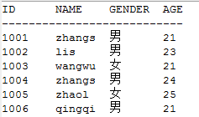
6.5 综合实践--格式化输出学生对象数据
将学生（Student类）数据按照表格的方式输出。
学生数据存储在不同的结构中：
一种是二维字符串数组，每一行代表一个学生的数据；
另一种是一维Student类型数组，每个元素代表一个学生
要求采用面向接口的方式设计架构，在接口层抽象出输出一个二维表格所需的所有方法，并在底层用两种存储方式分别予以实现。

Slide 66
6.5.1 系统架构
2应用层
1接口
3底层

Slide 67
6.5.2 面向接口编程的代码
1．接口层TableModel
package chap6.example.tables;
public interface TableModel {
public int getRowNumber(); //获取表格的行数
public int getColNumber(); //获取表格的列数
public String getColName(int index); //获取表头名称
public Object getValue(int row,int col); //获取 row行col列的数据
}
getValue()方法获取row行col列的表格数据，因为表格数据的类型并不统一，所以用最高类型Object作为返回值类型，允许该方法返回任何类型的数据。

Slide 68
6.5.2 面向接口编程的代码
2．应用层PrintTable类
package chap6.example.tables;
public class PrintTable {
private TableModel model; //接口成员
public PrintTable(){
}
public PrintTable(TableModel model) {//构造方法初始化接口成员变量
this.model = model;
}
public void setModel(TableModel model) {//set方法初始化接口成员变量
this.model = model;
}

Slide 69
6.5.2 面向接口编程的代码
public void printTable(){
for(int i=0; i<model.getColNumber(); i++){ //输出表头，用model调用接口中的方法
System.out.print(model.getColName(i)+"\t");
}
System.out.println();
System.out.println("---------------------------");
//输出表格内容
for(int i=0; i<model.getRowNumber(); i++){ //所有行，用model调用接口中的方法
for(int j=0; j<model.getColNumber(); j++){ //所有列，用model调用接口中的方法
System.out.print(model.getValue(i, j)+"\t");
//打印输出i行j列的数据，用model调用接口中的方法
}
System.out.println();
}
}

Slide 70
6.5.2 面向接口编程的代码
3．底层实现类TableModelForStringArray
package chap6.example.tables.impl;
import chap6.example.tables.TableModel;
public class TableModelForStringArray implements TableModel{
private String[][] data;
public TableModelForStringArray(String[][] data){
this.data=data;}
public String getColName(int index){//每列的名字在二维数组的第一行中
return data[0][index];}
public int getColNumber(){//列数：二维数组每行的长度
return data[0].length; }
public int getRowNumber(){//行数：二维数组的总行数-1（去掉标题行）
return data.length-1;}
public Object getValue(int row, int col) {
//数据：在row+1行(越过标题行),col列
return data[row+1][col];
}
}

Slide 71
6.5.2 面向接口编程的代码
4．底层实现类TableModelForStudentArray
package chap6.example.tables.impl;
import chap6.example.tables.Student;
import chap6.example.tables.TableModel;
public class TableModelForStudentArray implements TableModel{
private Student[] data;
public TableModelForStudentArray(Student[] data){
this.data=data;
}
public String getColName(int index) {
switch(index){ //指定每列名称
case 0: return "ID";
case 1: return "NAME";
case 2: return "GENDER";
case 3: return "AGE";
}
return null;
}

Slide 72
6.5.2 面向接口编程的代码
public int getColNumber(){//指定列数
return 4;
}
public int getRowNumber(){//行数：数组元素的个数
return data.length;
}
public Object getValue(int row, int col){//row为数组下标
switch(col){//由col定位获取对象的哪个数据成员
case 0: return data[row].getId();
case 1: return data[row].getName();
case 2: return data[row].isGender()?"男":"女";
case 3: return data[row].getAge();
}
return null;
}
}

Slide 73
6.5.2 面向接口编程的代码
package chap6.example.tables;
public class Student {
private int id;
private String name;
private boolean gender;
private int age;
public Student(int id, String name, boolean gender, int age) {
super();
this.id = id;
this.name = name;
this.gender = gender;
this.age = age;
}
public int getAge() {
return age;
}
public void setAge(int age) {
this.age = age;}
public boolean isGender() {
return gender;}
public void setGender(boolean gender) {
this.gender = gender;}
public int getId() {
return id;}
public void setId(int id) {
this.id = id;}
public String getName() {
return name;}
public void setName(String name) {
this.name = name;}
}

Slide 74
6.5.2 面向接口编程的代码
5．测试类Test
package chap6.example.tables;
import chap6.example.tables.impl.TableModelForStudentArray;
import chap6.example.tables.impl.TableModelForStringArray;
public class Test {
public static void main(String[] args){
Student[] ss={
new Student(1001,"zhangs",true,21),
new Student(1002,"lisi",true,24),
new Student(1003,"wangw",false,23),
new Student(1004,"zhaol",true,25),
new Student(1005,"qianqi",false,20),
new Student(1006,"liuba",true,22),
};
String[][] str={
{"ID","NAME","GENDER","AGE"},
{"1001","zhangs","男","21"},
{"1002","lis","男","23"},
{"1003","wangwu","女","21"},
{"1004","zhangs","男","24"},
{"1005","zhaol","女","25"},
{"1006","qingqi","男","21"}
};

Slide 75
6.5.2 面向接口编程的代码
PrintTable table = new PrintTable();
TableModel model = new TableModelForStringArray(str);
table.setModel(model); //利用set方法向应用层注入实现类对象
table.printTable();
model = new TableModelForStudentArray(ss);
table.setModel(model);
table.printTable();
}
}

Slide 76
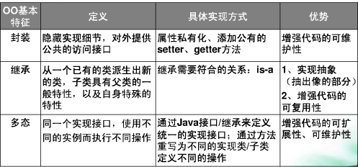
面向对象思想总结

Slide 77
本章小结
利用多态性面向接口(抽象类)编程
定义类继承自抽象类，并覆盖抽象方法；或者实现接口，实现接口中的方法。
将子类对象赋值给抽象父类引用或接口引用。
利用父类的这些引用调用子类中的同名方法。
子类对象赋给父类引用后的3个层次
(1) 父类中没有的方法子类对象不能调用。
(2) 如果子类没有覆盖父类的方法则调用父类的方法。
(3) 如果子类覆盖父类的方法则调用子类的方法。
父类对象转换为子类对象

Slide 78
本章小结
抽象类
抽象类
抽象方法
接口
特殊的抽象类，由常量和抽象方法组成。
接口中的所有方法默认为公开抽象方法(public abstract) ，在类中实现接口的方法时，方法必须是public修饰。
接口中的所有属性默认为公开静态常量(public static final)。
接口与抽象类的区别

Slide 79
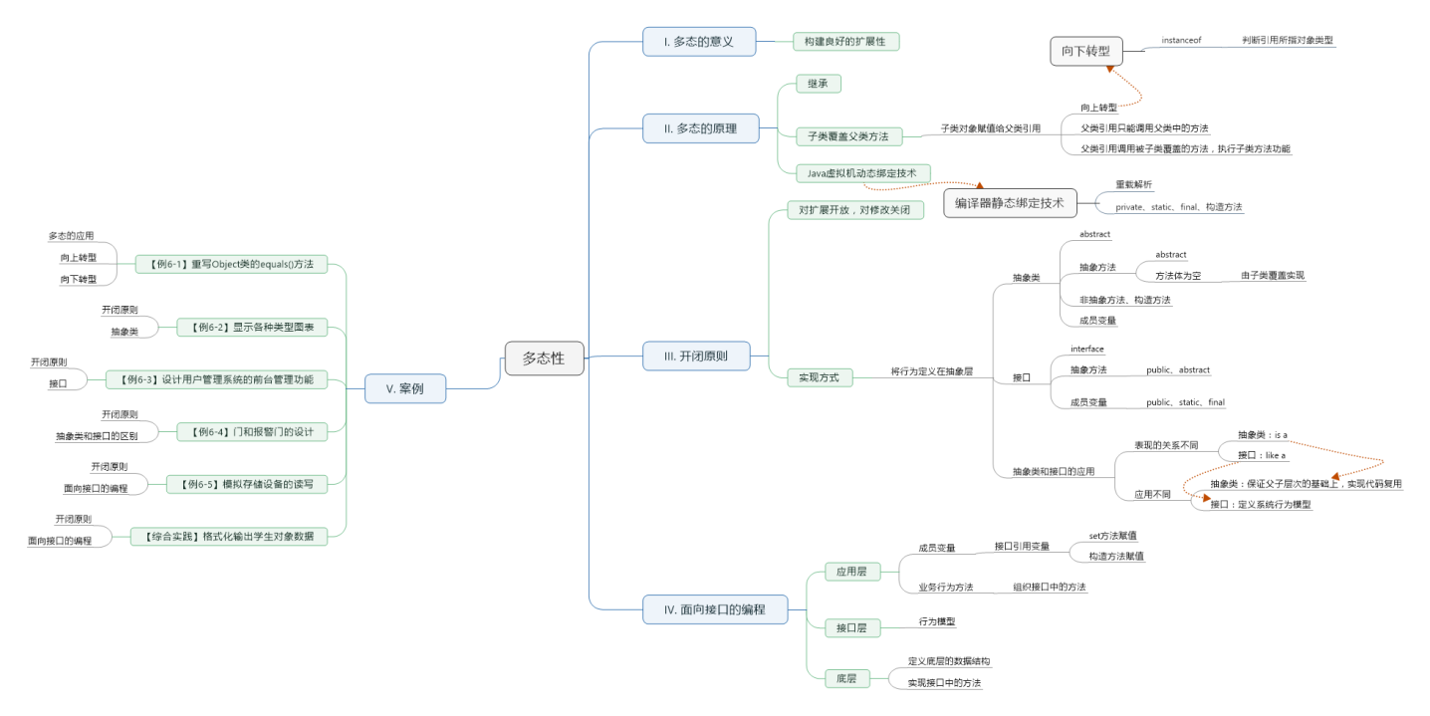
本章思维导图

